Slide 1
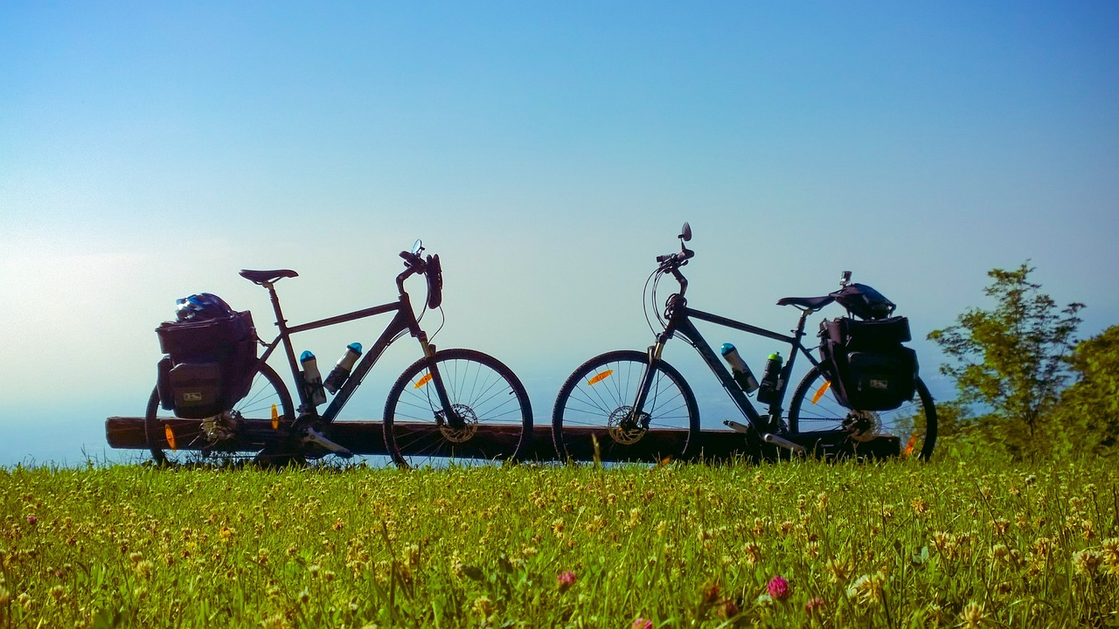
Débuter le voyage à vélo
www.cyclo-camping.international

Slide 2
Historique
- 1982 : Création de la Revue (169 numéros)
- 1983 : Cyclo Accueil Cyclo
- 1985 : Premier festival du voyage à vélo (37 éditions)
- 1987 : Premier Manuel du Voyage à Vélo (6 éditions)
<numéro>

Slide 3
Informer les cyclovoyageurs
- La Revue
- Le Manuel du Voyage à Vélo
- Un site internet avec
- Un WikiCycloPays
- Un forum d’entraide
- Une bibliothèque de livres de voyages
- Une liste d’adhérents ayant parcouru tel ou tel pays
- Des réseaux sociaux (Facebook, Instagram)
<numéro>

Slide 4
Rassembler les cyclovoyageurs
- Festival du voyage à vélo
- Liens vers d’autres sites
- Organisation de voyages à vélo
- Cyclo Accueil Cyclo
- Organisation d’événements locaux
- Des groupes Whatsapp par département
<numéro>

Slide 5
Rêver son voyage
- Voir des films, documentaires
- Aller sur des blogs
- Suivre des voyageurs
Si vous allez loin, dans des contrées inhospitalières, mieux vaut être préparé psychologiquement
<numéro>

Slide 6
Définir où on veut aller
- Dépend du temps disponible
- Dépend de ses capacités physiques
- Dépend de ses objectifs (culturels, sportifs, paysages, rencontres)
<numéro>

Slide 7
Choisir la période de voyage
- Congés scolaires : beaucoup de monde dans les campings
- Météo : Sud, il fait chaud en été. Nord, il fait froid en hiver
- Hors saison, campings moins cher (mais pas toujours ouvert, ou pas la piscine)
<numéro>

Slide 8
Choisir son vélo
- Prendre son vélo habituel (si pas de difficulté de parcours)
- Louer un vélo (voire passer par une agence de voyage à vélo)
- Se faire prêter un vélo
- Acheter un vélo adapté au voyage
<numéro>

Slide 9
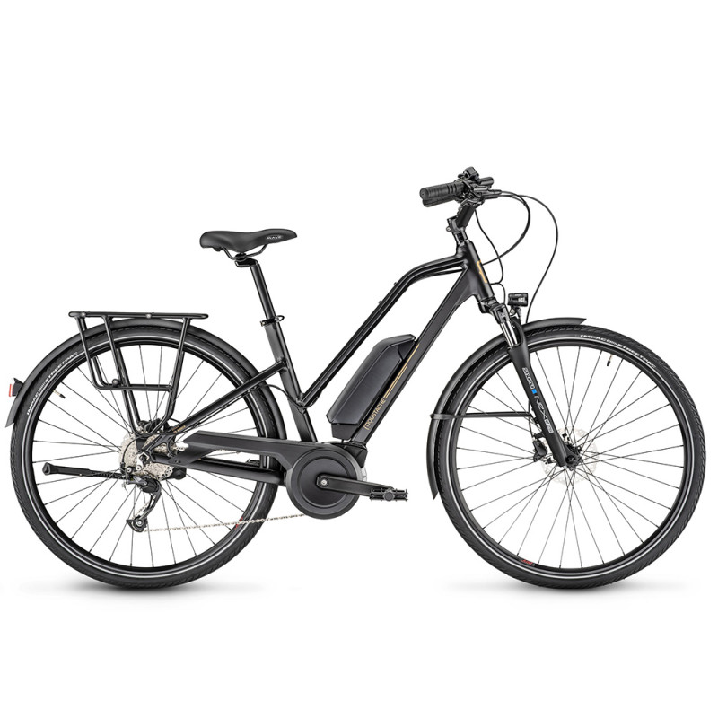
VAE ou pas ?
- Dépend du relief du trajet
- Dépend de votre forme physique
Contraintes :
- Autonomie
- Nécessité de points de recharge
- Risques de pannes
<numéro>

Slide 10
Caractéristiques du vélo
Roues : 26" ou 28" + pneus
Cadre :
- Alu : meilleur rendement
- Acier : absorbe les vibrations, plus facilement réparable
Vélos pliants
Tandems
<numéro>

Slide 11
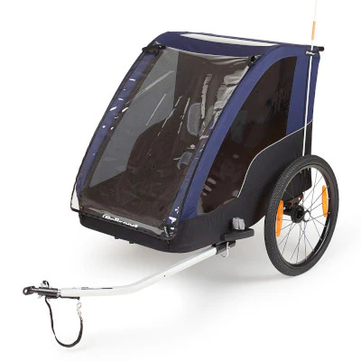
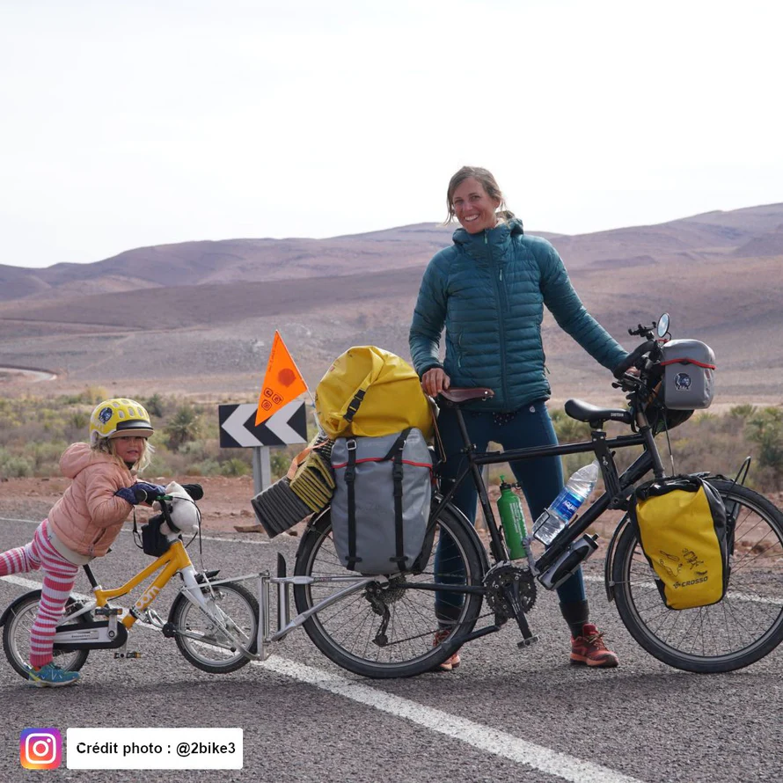
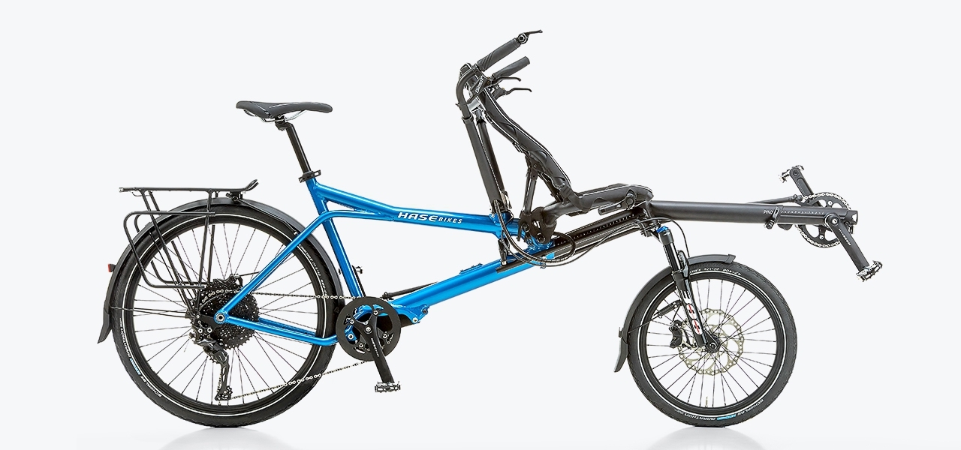
Voyager avec des enfants
Si petits : Carriole
Ensuite : 3e roue
Follow-me
Tandem
<numéro>

Slide 12
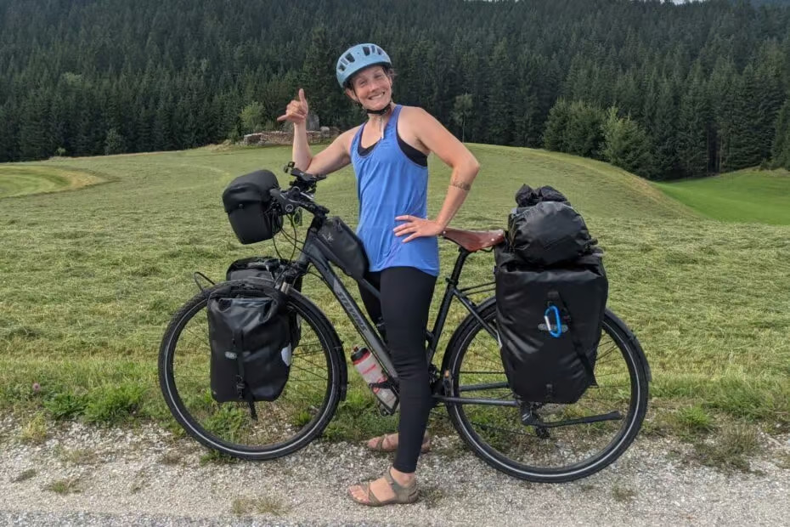
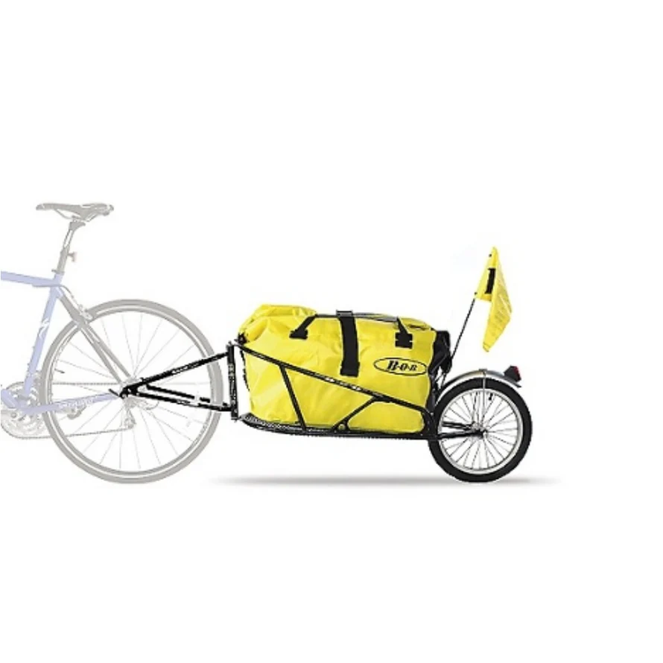
Bagages
- Sacoches
- Remorque
- Sac à dos
<numéro>

Slide 13
Accessoires vélo
- Porte-bagage
- Garde-boue
- Bidon
- Eclairage
- Rétroviseur
- Béquille
- Guidon
- Selle
- Pédales
<numéro>

Slide 14
Outils pour le vélo
- Multitool
- Réparation crevaison
- Pompe
- Pince
- Clés
<numéro>

Slide 15
Logement
- Hôtel ou gites
- Chez l'habitant : Warmshowers, Couchsurfing, CAC
- Dans des campings
- Dans la nature (dépend des pays)
<numéro>

Slide 16
Matériel de camping
- Tente (n+1)
- Sac de couchage (+drap de soie)
- Matelas (mousse ou gonflable)
- Oreiller
- Pharmacie
<numéro>

Slide 17
Matériel de cuisine
- Réchaud
- Popote
- Assiette
- Couverts
- Verre
<numéro>

Slide 18
Vêtements
- 2-3 T-shirts, slips, chaussettes,…
- s’équiper par couche
- Savon, lessive, corde à linge
Vêtements de pluie, de froid
<numéro>

Slide 19
Equipement électronique
- Smartphone
- GPS
- Batterie
- Chargeurs : panneaux solaires, dynamo
<numéro>

Slide 20
Questions
<numéro>

Slide 21
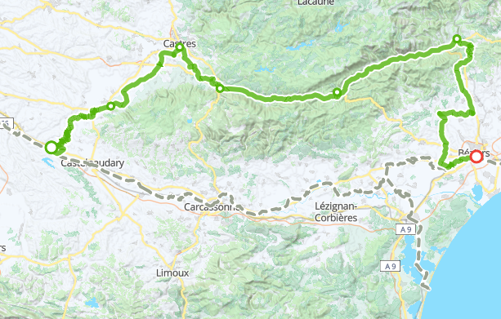
Voyage véloccitanie
<numéro>

Slide 22
Voyage véloccitanie
- Narbonne – Colombier : 50 km (camping : 12-14 €)
- Colombier – Lamalou-les-Bains : 65 km (camping municipal)
- Lamalou-les-Bains – Saint-Amans-Soult : 65 km (camping : 8,50-11,50 €)
- Saint-Amans-Soult – Sorèze : 60 km (camping : 11-14,50 €)
- Sorèze – Castelnaudary : 55 km (train : 18,80 €)
<numéro>

